Slide 2
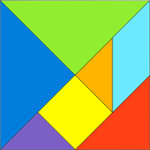
ТАНГРАМ

Slide 3
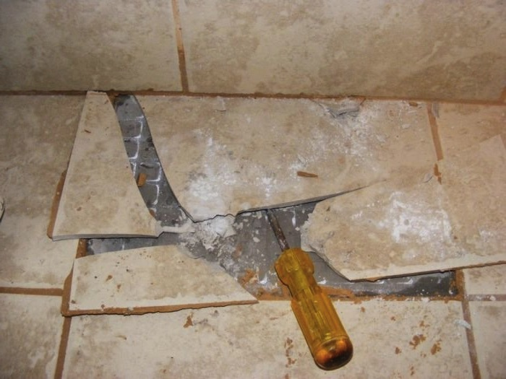
Легенда первая: «РАЗБИТАЯ ПЛИТКА»

Slide 4
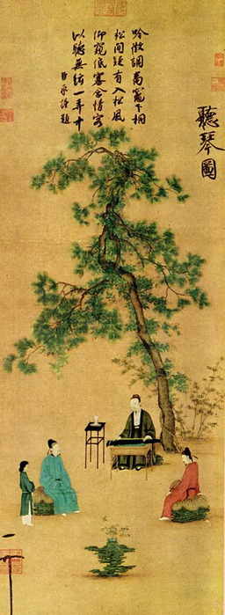
Легенда вторая: Квадрат «Ши-Чао-Тю»

Slide 5
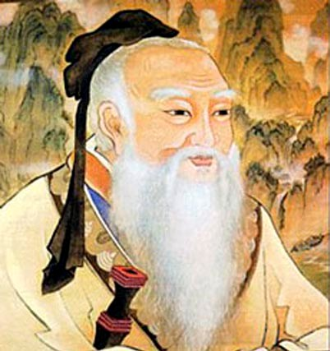
Легенда третья: «Семь книг Тана»

Slide 6
ТАНГРАМ

Slide 7
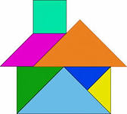

Slide 8
Правила игры:
В каждую собранную фигуру должны входить все семь элементов.
При составлении фигур элементы не должны налегать друг на друга.
Элементы фигур должны примыкать один к другому.
Начинать нужно с того, чтобы найти место самого большого треугольника.

Slide 9
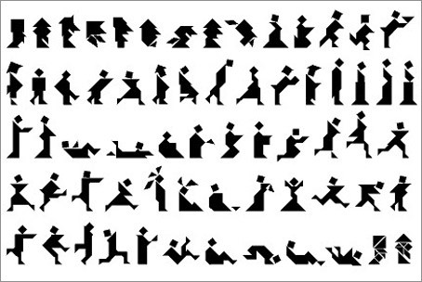

Slide 10
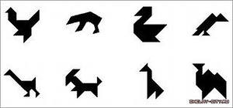

Slide 11
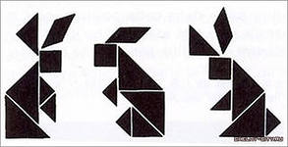
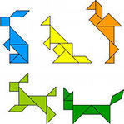
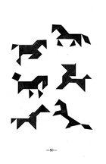

Slide 12
Пусть солнышко улыбается вам всегда!
Всем спасибо!

